Slide 1
ⅠプランＣコース 株式会社〇〇 社内研修資料（例）
この社内研修資料（例）はあくまでも参考例です。
必ず「申請の手引き」「よくある質問」で詳細を確認して、
各申請企業ごとの社内研修資料を作成してください。
病気治療と仕事の両立支援制度について
年 月 日 時 ～ 時
【ポイント】
①整備した社内制度等の内容説明は
人事労務担当者等
②研修会で収集した情報提供の説明は
研修会の参加者

Slide 2
本日の研修内容
【必須】両立相談窓口の設置と
両立相談員の配置状況
2. 【必須】 整備した社内制度の内容説明
3. 【必須】都の研修会で収集した知識の情報提供
4. 質疑応答
（※ 奨励金の取組順とは異なります）

Slide 3
1．相談窓口の設置と
両立相談員の配置状況
・ 相談窓口の設置と両立相談員の配置状況説明
【ポイント】
作成にあたっての注意点
「(様式)社内周知用」
を用いて説明すること

Slide 4
２．整備した社内制度の内容説明
（例示）このたび、我が社では
病気治療と仕事の両立に関する制度を整備しました
（追加取組）ジョブリターン制度を整備した
場合は、ジョブリターン制度の内容も周知
整備した制度の概要
整備した制度の概要

Slide 5
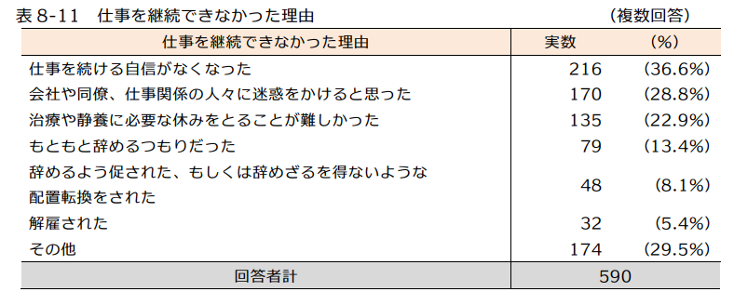
３．都の研修会で収集した知識の情報提供
病気治療と仕事の両立が求められる背景①（例示）
・治療を続けながら働くための制度や社内の理解が不十分
（出典）2013がん体験者の悩みや負担額に関する実態調査「がんの社会学」に関する研究グループ
研究代表者静岡がんセンター山口建

Slide 6
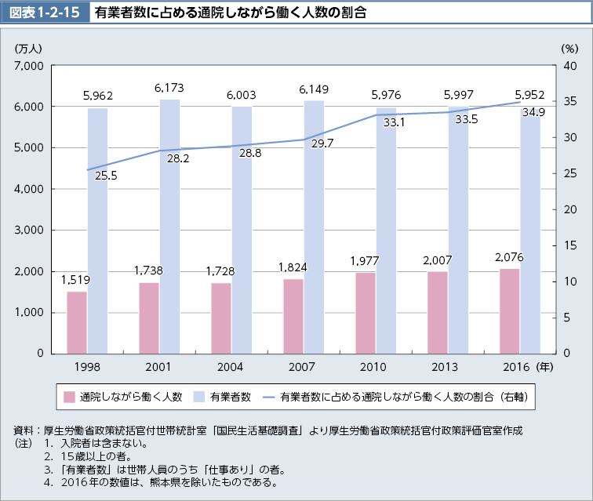
３．都の研修会で収集した知識の情報提供
病気治療と仕事の両立が求められる背景②（例示）
働く人の約 ３５％が病気治療と両立
（出典）厚生労働省 平成30年度版厚生労働白書

Slide 7
４．質疑応答

